Slide 1
Java程序设计
PPT模板下载：www.1ppt.com/moban/ 行业PPT模板：www.1ppt.com/hangye/
节日PPT模板：www.1ppt.com/jieri/ PPT素材下载：www.1ppt.com/sucai/
PPT背景图片：www.1ppt.com/beijing/ PPT图表下载：www.1ppt.com/tubiao/
优秀PPT下载：www.1ppt.com/xiazai/ PPT教程： www.1ppt.com/powerpoint/
Word教程： www.1ppt.com/word/ Excel教程：www.1ppt.com/excel/
资料下载：www.1ppt.com/ziliao/ PPT课件下载：www.1ppt.com/kejian/
范文下载：www.1ppt.com/fanwen/ 试卷下载：www.1ppt.com/shiti/
教案下载：www.1ppt.com/jiaoan/
第14章 JDBC技术

Slide 2
主要内容
14.2 使用JDBC连接数据库的方法
14.3 JDBC常用接口的使用
14.1 为什么需要JDBC
Back to
school

Slide 3
14.1 为什么需要JDBC
应用程序离不开对数据的处理。出于方便高效的考虑，数据往往是存储在数据库中的。这就要求应用程序能够访问和处理存储在数据库中的数据。
JDBC就是Java程序连接和存取数据库的应用程序接口。

Slide 4
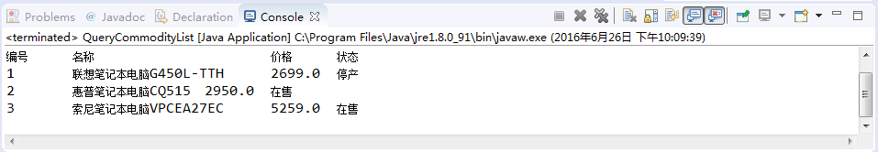
例：商品管理系统的提取商品的基本信息功能
假设商品基本信息存储在testDB数据库的commodity表中，其中包含商品编号、商品名称、单价、状态四个字段信息。这里数据库使用JavaDB。
图 程序可能的运行结果

Slide 5
14.2 数据库和常用的SQL语句
数据库管理系统（Database Management System, DBMS）是一个软件系统，它具有存储、检索和修改数据的功能。
目前主流的数据库管理系统是关系型数据库，包括：Oracle、Sybase、Microsoft SQL Server、DB2、MySQL等产品。
SQL（Structured Query Language，结构化查询语言）是目前使用的最为广泛的关系数据库语句。

Slide 6
常用的SQL语句
创建数据库：
CREATE DATABASE [database_name]
删除数据库：
DROP DATABASE [database_name]
创建表：
CREATE TABLE table_name (
column1 DATATYPE [NOT NULL] [NOT NULL PRIMARY KEY],
column2 DATATYPE [NOT NULL],
……
)
删除表：
DROP TABLE tableName

Slide 7
常用的SQL语句
插入一条数据
INSERT INTO tableName (column1, column2, ……)
VALUES (value1, value2, ……)
在表中删除数据
DELETE FROM tableName [WHERE ……]
更新表中的数据
UPDATE tableName SET column1=values1, column2=values2, …… [WHERE ……]

Slide 8
常用的SQL语句
查询表中的数据
SELECT [ALL | DISTINCT] 目标列表达式[, 目标列表达式] ……
FROM 基本表或视图[, 基本表或视图] ……
[WHERE 条件表达式]
[GROUP BY 列名1 [HAVING 内部函数表达式]]
[ORDER BY 列名2 [ASC | DESC]]

Slide 9
14.3 JDBC的结构
JDBC（Java Database Connectivity）是Java程序连接和存取数据库的应用程序接口，它为Java开发者使用数据库提供了统一的操作方式，它由一组Java类和接口组成。JDBC使得开发人员可以使用纯Java的方式来连接数据库，并进行操作。
JDBC由两层组成，上面一层是JDBC API，下面一层是JDBC驱动程序API。

Slide 10
JDBC功能结构图

Slide 11
14.4 通过JDBC访问数据库
一个简单的通过JDBC访问数据库的过程

Slide 12
加载JDBC驱动程序
为了要连接数据库，必须要有相应数据库的JDBC驱动程序，并将驱动程序的.jar文件加入到应用程序的classpath设置中。此后再在程序中通过DriverManager类加载JDBC驱动类。
DriverManager（驱动程序管理器）类是JDBC的管理层，作用于用户和驱动程序之间。DriverManager类跟踪可用的驱动程序，并在数据库和相应驱动程序之间建立连接。
通过调用Class.forName（）方法将显式地加载驱动程序类。

Slide 13
建立连接
getConnection()方法将建立在JDBC URL中定义的数据库的Connection连接 。
JDBC的URL的语法如下：
jdbc:<子协议>:<子名>
getConnection()方法返回的Connection对象代表与数据库的连接。
Connection接口常用的方法有：close()方法、createStatement()方法 、prepareStatement()方法
com.mysql.jdbc.Driver
jdbc:mysql://localhost:3306/zhxsales?useUnicode=true&characterEncoding=UTF-8&useSSL=false

Slide 14
执行SQL语句
JDBC通过Statement接口向数据库发送SQL语句。
Statement提供了许多方法，最常用的方法有： execute()方法 、executeQuery()方法 、executeUpdate()方法 。
有三种Statement对象
Statement对象用于执行不带参数的简单SQL语句
PreparedStatement对象用于执行带或者不带参数的预编译SQL语句
CallableStatement对象用于执行对数据库已存储过程的调用

Slide 15
检索结果
SQL语句发送以后，返回的结果通常存放在一个ResultSet类的对象中，ResultSet对象可以看作是一个表，这个表中包含由SQL返回的列名和相应的值。
ResultSet对象中维持了一个指向当前行的指针，通过ResultSet.next()方法把当前的指针向下移动一行。最初它位于第一行前，因此第一次调用next()方法将把指针置于第一行上，使它成为当前行。随着每次调用next()方法导致指针向下移动，按照从上到下的次序获取ResultSet行。
ResultSet提供了检索不同类型字段的方法，最常用的方法 有：getString() 、getFloat() 、getDouble() 、getBlob() 、getClob() 。
一系列的getXXX方法提供了获取当前行中某列值的途径，在每一行内，可按任意次序获取列值。

Slide 16
关闭连接
在对象使用完毕后，应当使用close( )方法解除与数据库的连接，并关闭数据库。
例如：con.close();

Slide 17
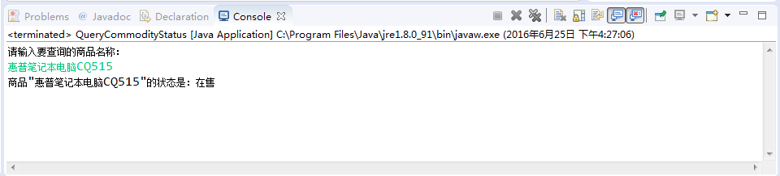
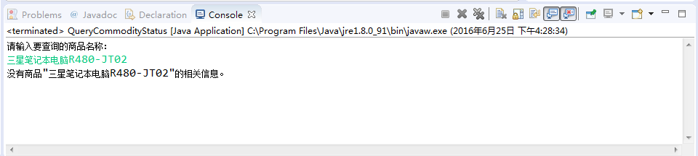
实用案例1
查询指定商品状态的Java应用程序。
程序可能的运行结果

Slide 18
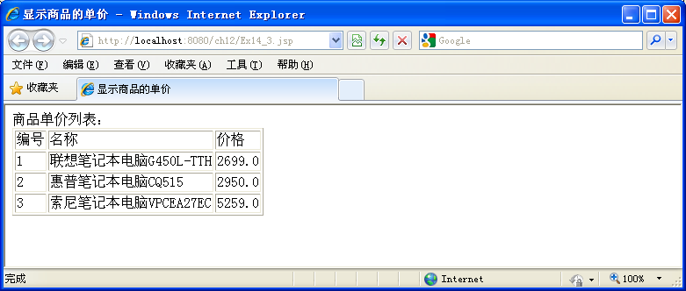
实用案例2
显示已有商品单价的JSP页面。
程序可能的运行结果

Slide 19
事务处理
数据库事务（Database Transaction）是数据库操作中的重要概念。它是指作为单个逻辑工作单元执行的一系列操作，要么完全地执行，要么完全地不执行。
事务处理可以确保除非事务性单元内的所有操作都成功完成，否则不会永久更新面向数据的资源。
数据库事务需要满足四个特性：原子性（Atomic）、一致性（Consistency）、隔离性（Isolation）和持久性（Durabiliy），简称为ACID。

Slide 20
典型的JDBC事务数据操作的代码如下：
Connection conn ;
try{
//1获取数据连接
conn ＝ DriverManager.getConnection();
//2关闭自动提交的机制
conn.setAutoCommit(false);
//3设置事务隔离级别
…
//4执行数据库操作
Statement stmt = conn.createStatement();
stmt.executeUpdate( "INSERT INTO commodity VALUES(1,'电脑1',2000, '停产') " );
//5提交事务
conn.commit();
}catch(Exception e){
…
//6回滚事务
conn.rollback();
}finally{
…
}

Slide 21
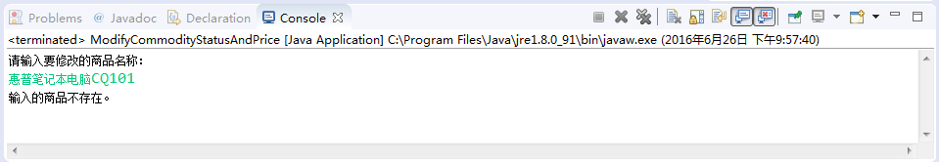
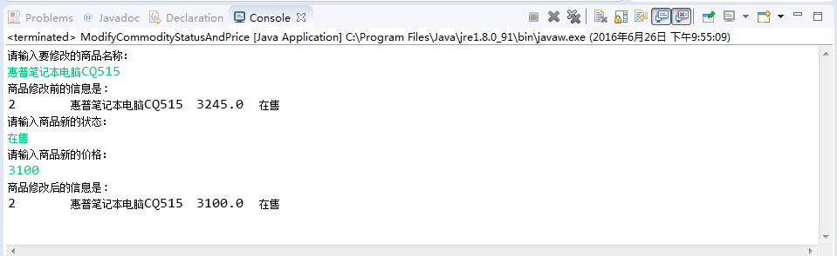
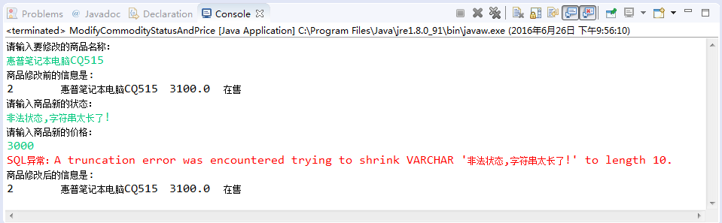
实用案例3：事务操作示例
运用事务操作，同时修改指定商品的状态和单价。
程序可能的运行结果

Slide 22
JDBC实训任务
任务描述
通过程序完成以下操作：
（1）在testDB数据库中创建商品表（commodity），该表有四个字段：商品编号（id），商品名称（name），单价（price），商品状态（status）。
（2）向商品表中添加新商品信息。
（3）更改所有商品的单价，使之提高10%。
（4）删除已经停产的商品信息。
其中（2）~（4）步在执行相关操作后，都要显示操作之后商品表的数据记录情况。

Slide 23
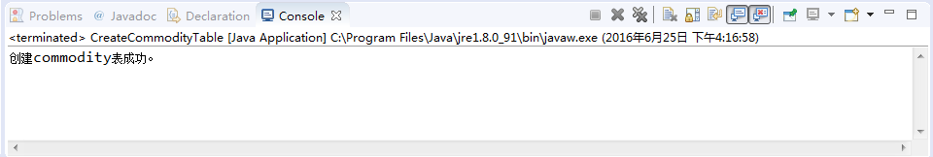
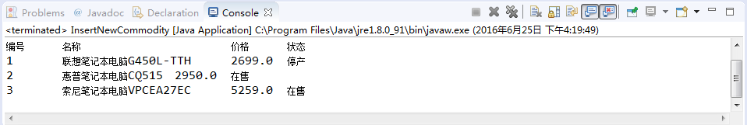
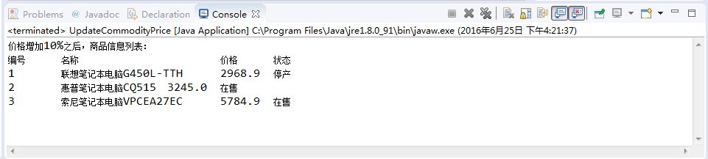
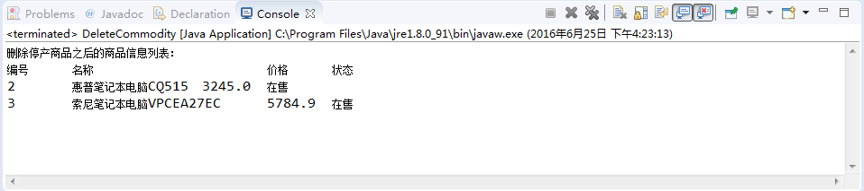
程序可能的运行结果

Slide 24
Spring Data JPA
随着 Java 技术和微服务技术逐渐的广泛的应用，Spring Cloud、Spring Boot 逐渐统一 Java 的框架江湖。
市场上的 ORM 框架也逐渐被人重视起来，而 Spring Data 逐渐走入 Java 开发者的视野，被越来越多的架构师作为 ORM 的技术选型方向。
Spring Data JPA 底层以 Hibernate 为封装，对外提供了超级灵活的使用接口，又非常符合面向对象和 Rest 的风格，并且 Spring Data JPA 与 Spring Boot 配合起来使用具有天然的优势，

Slide 25
市场上 ORM 框架比对
MyBatis，配置多，灵活，需要些很多SQL
Hibernate，功能强大，符合JPA规范，灵活，少SQL
Spring Data JPA：可以理解为 JPA 规范的再次封装抽象，底层还是使用了 Hibernate 的 JPA 技术实现，引用 JPQL（Java Persistence Query Language）查询语言，属于 Spring 的整个生态体系的一部分。
OpenJPA，它实现了 EJB 3.0 中的 JPA 标准，用的人少

Slide 26
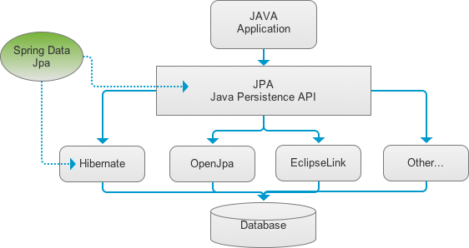
JPA 的开源实现

Slide 27
Spring Data 介绍
Spring Data 不仅对传统的数据库访问技术：JDBC、Hibernate、JDO、TopLick、JPA、MyBatis 做了很好的支持和扩展、抽象、提供方便的 API，
还对 NoSQL 等非关系数据做了很好的支持：MongoDB 、Redis、Apache Solr 等。
Spring Data 项目提供一种通用的编码模式，数据访问对象实现了对物理数据层的抽象，实现域对象和持续化存储之间的转换，而模板提供的是对底层存储实体的访问实现.

Slide 28
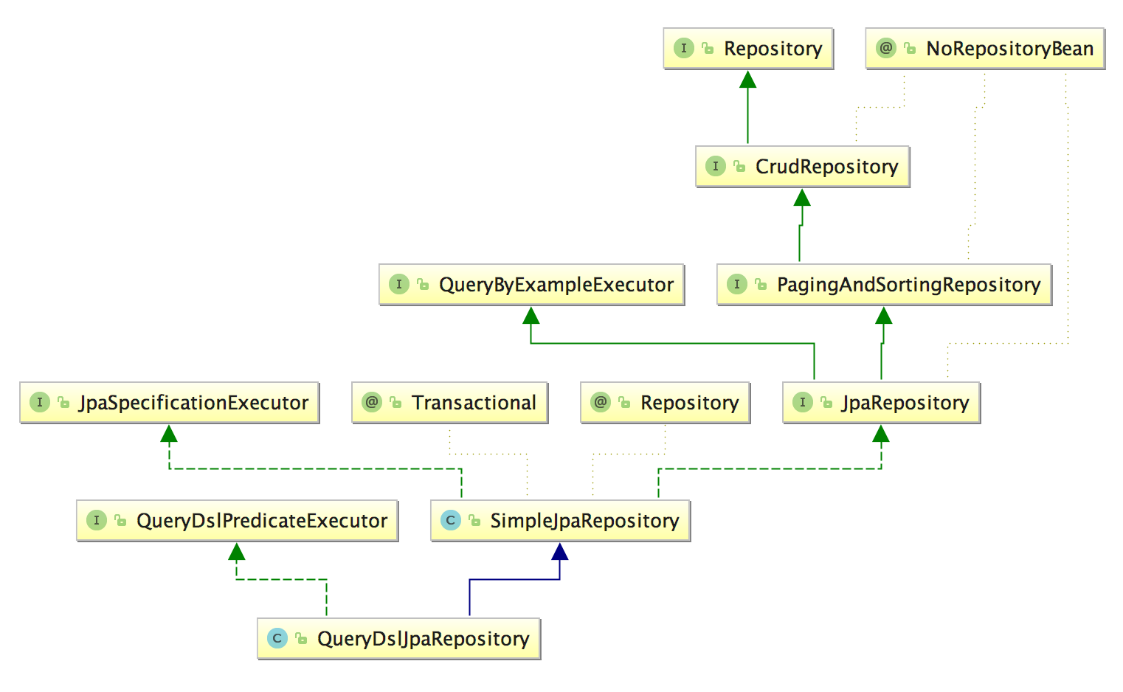
Spring Data JPA 的主要类及结构图
看代码例子

Slide 29
使用JPA的核心概念
基于注解的配置-Bean管理
数据源
事务
连接
实体类
repository接口
常用操作不需要自己写SQL。

Slide 30
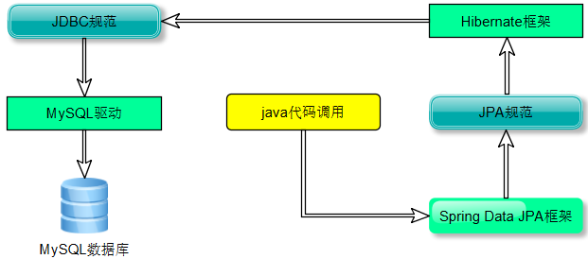
JDBC和JPA对比

Slide 31
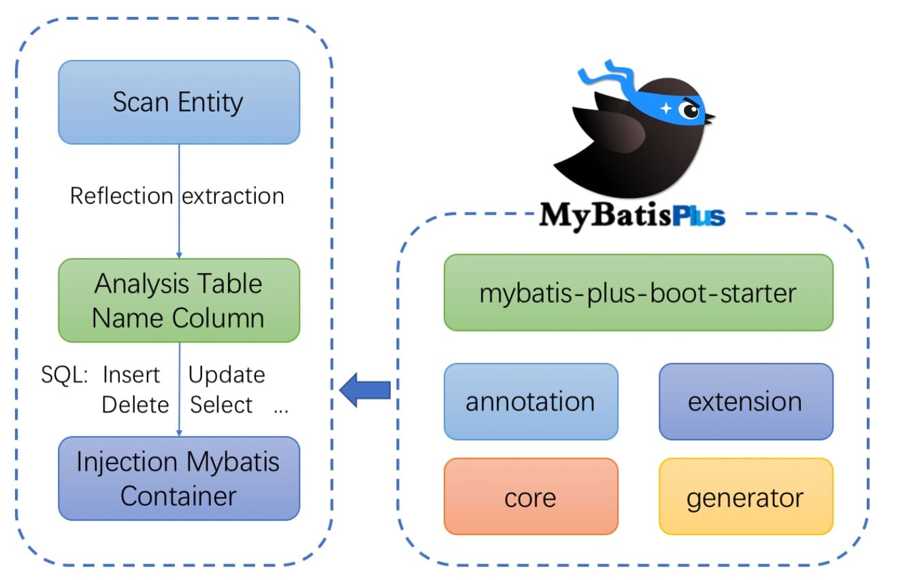
Mybatis和Mybatis-plus
MyBatis 是一款优秀的持久层框架，它支持自定义 SQL、存储过程以及高级映射。MyBatis 免除了几乎所有的 JDBC 代码以及设置参数和获取结果集的工作。MyBatis 可以通过简单的 XML 或注解来配置和映射原始类型、接口和 Java POJO（Plain Old Java Objects，普通老式 Java 对象）为数据库中的记录。
MyBatis-Plus (opens new window)（简称 MP）是一个 MyBatis (opens new window)的增强工具，在 MyBatis 的基础上只做增强不做改变，为简化开发、提高效率而生。
https://baomidou.com/

Slide 32

本次课程结束！

